Slide 1


Slide 2
Saumur est une commune française, sous-préfecture du département de Maine-et-Loire, en région Pays de la Loire. Elle est la troisième commune du département en nombre d'habitants

Slide 3
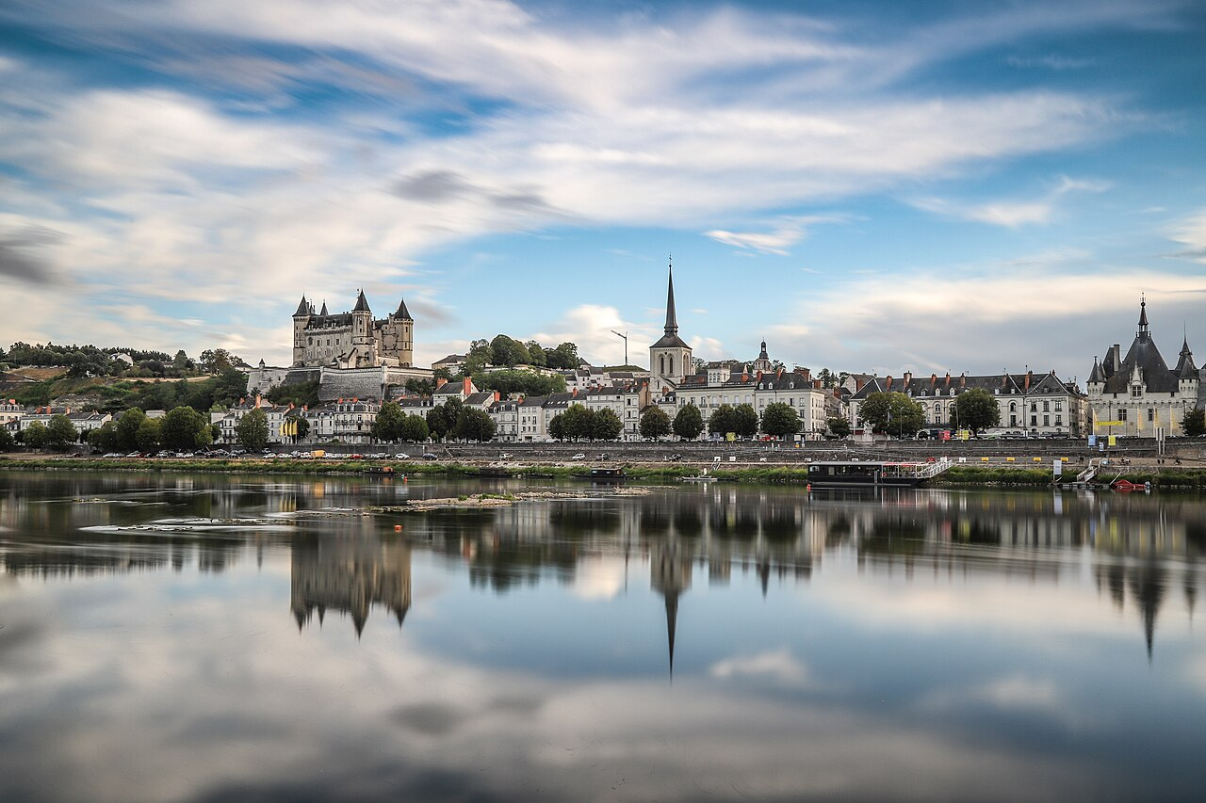
Saumur (Maine-et-Loire, France), le château et la Loire.

Slide 4
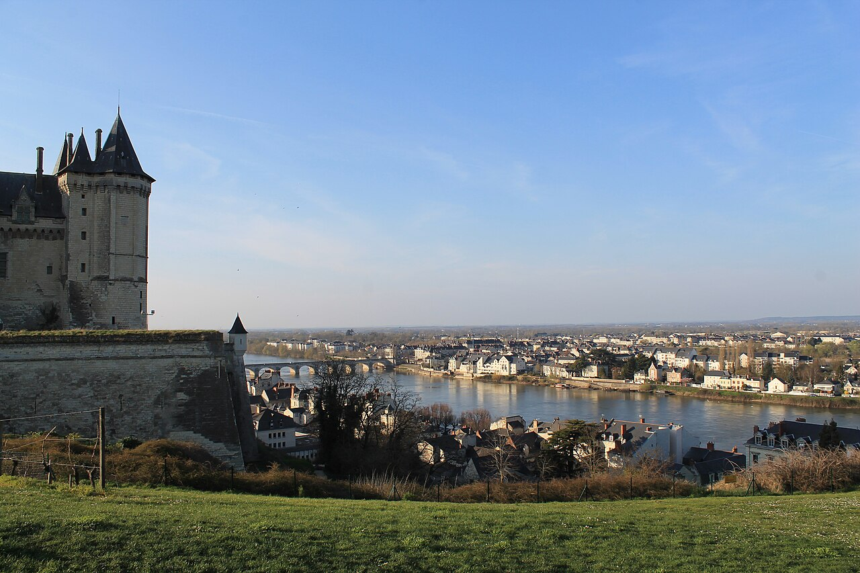
Panorama depuis la rive gauche, Vue sur l'île d'Offard.

Slide 5
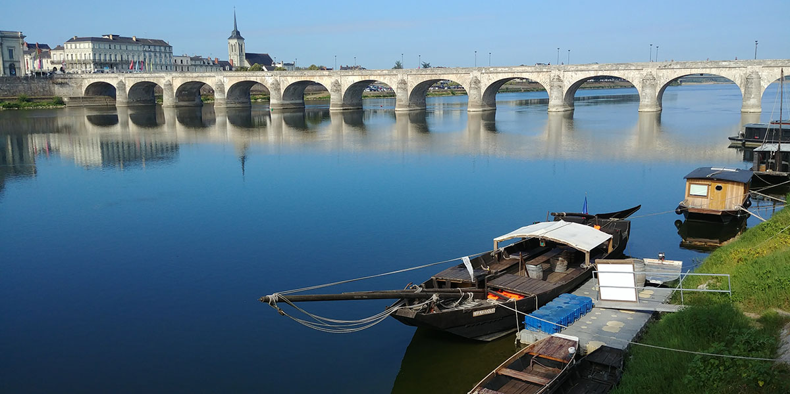
La Loire à Saumur.

Slide 6
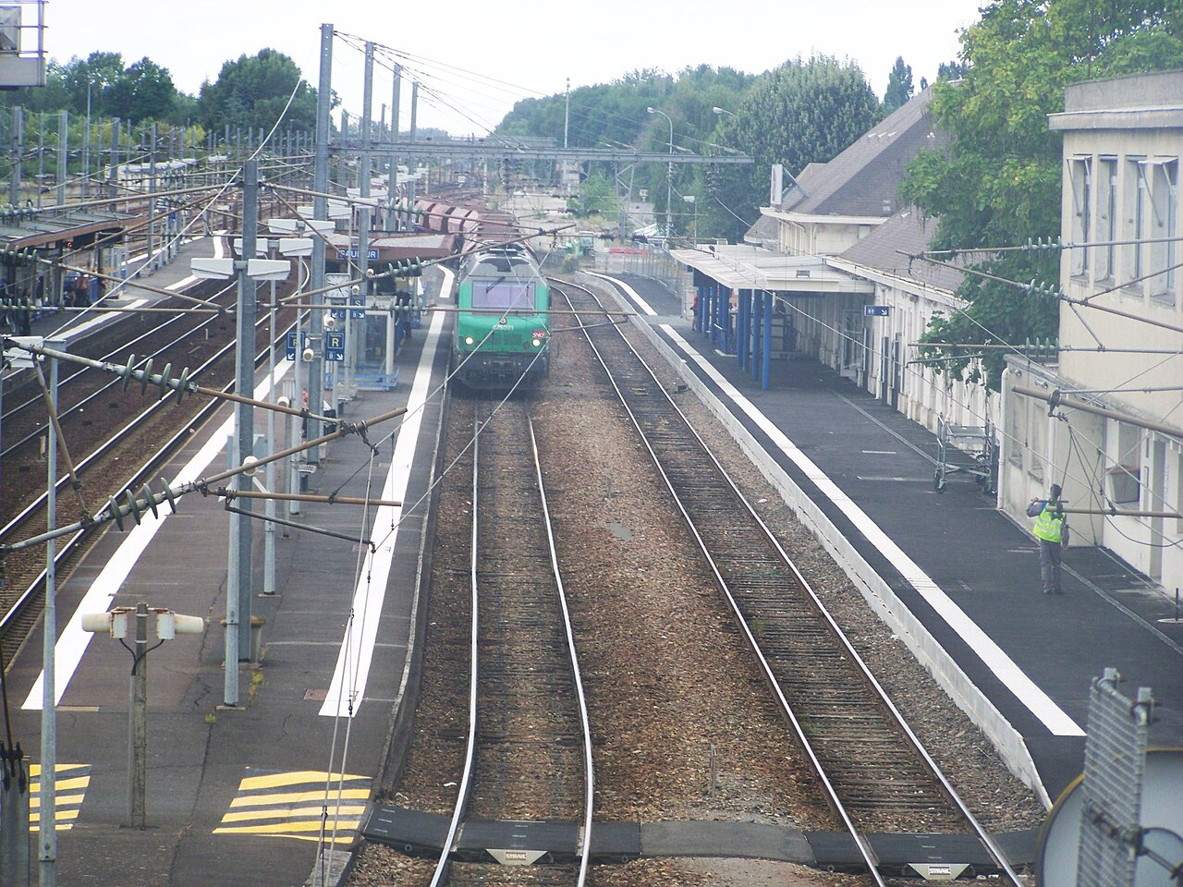
Gare de Saumur.

Slide 7
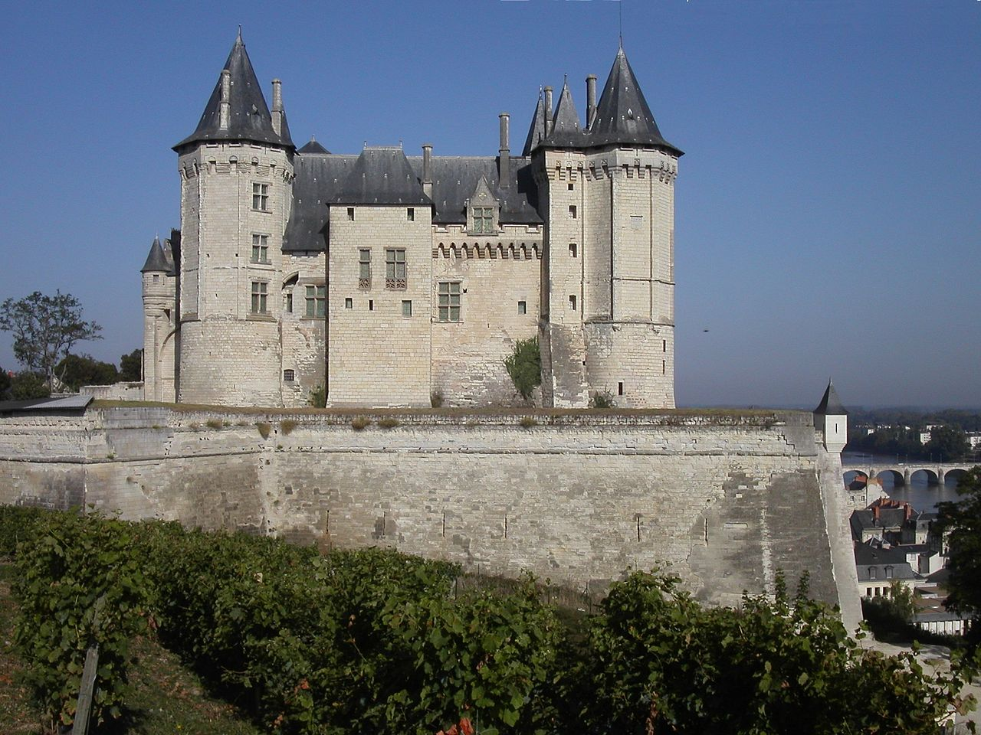
Château de Saumur.

Slide 8
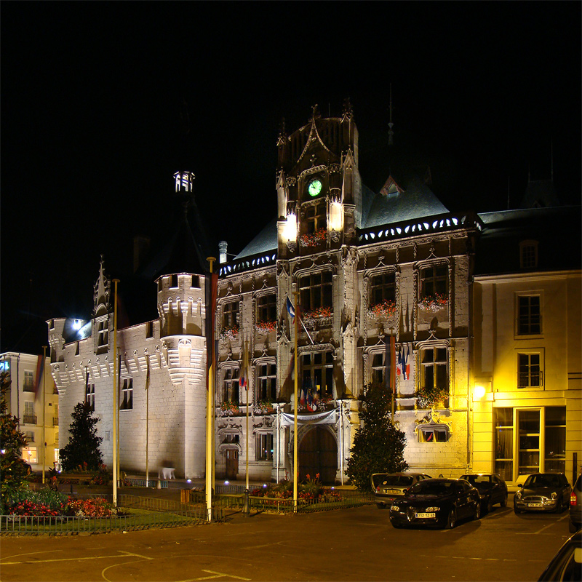
L'hôtel de ville de Saumur de nuit.

Slide 9
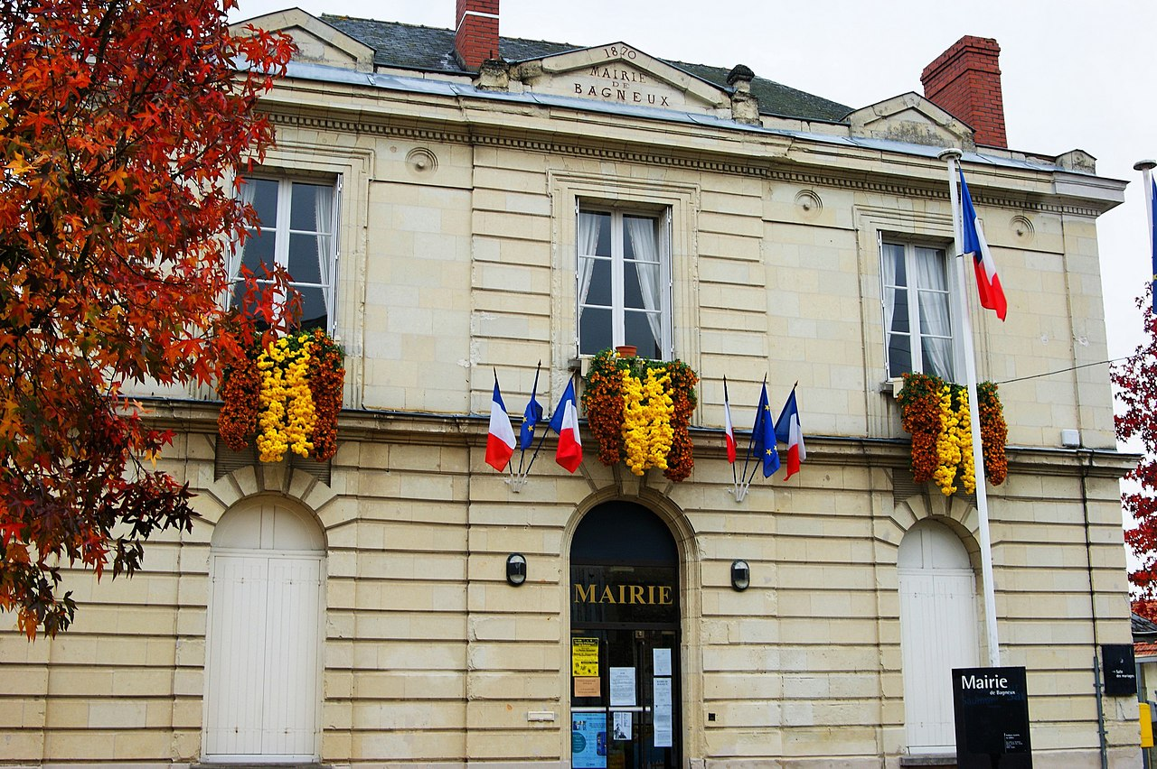
La mairie de Bagneux.

Slide 10
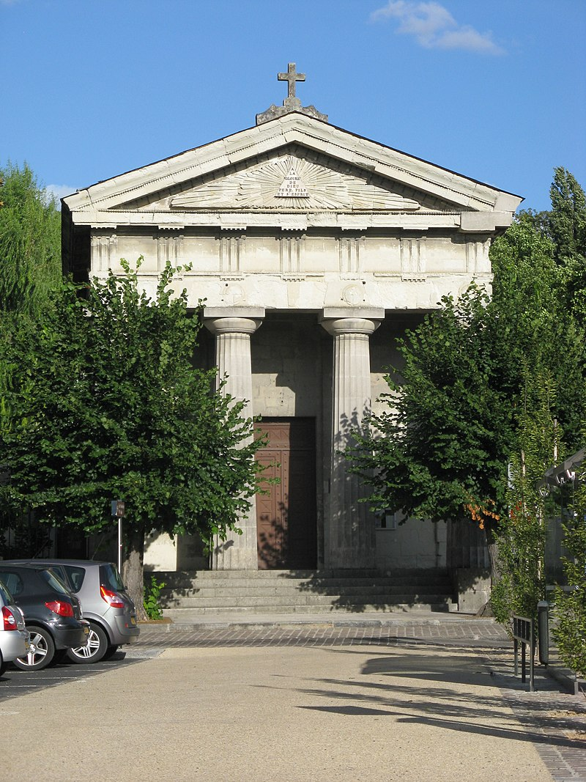
Temple protestant de Saumur.

Slide 11
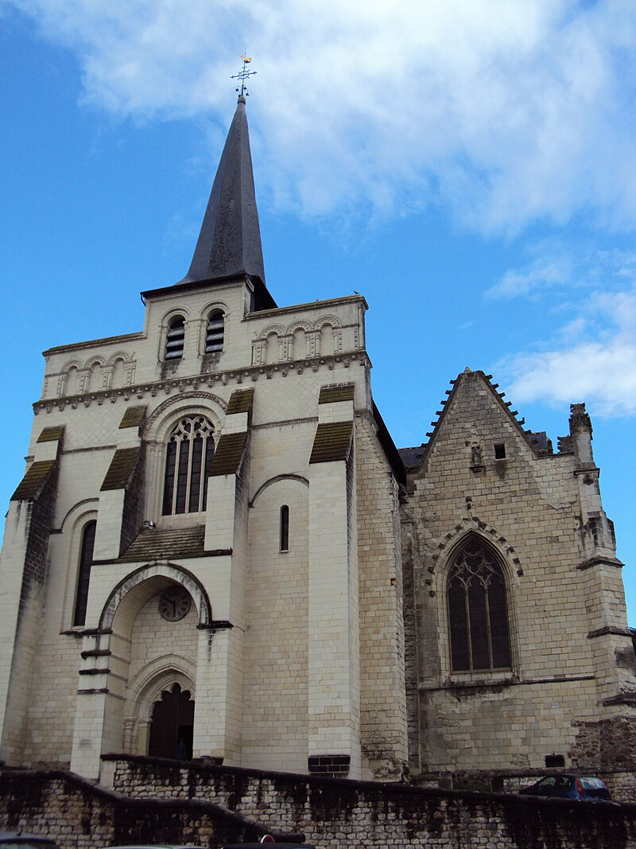
Notre-Dame-de-Nantilly.

Slide 12
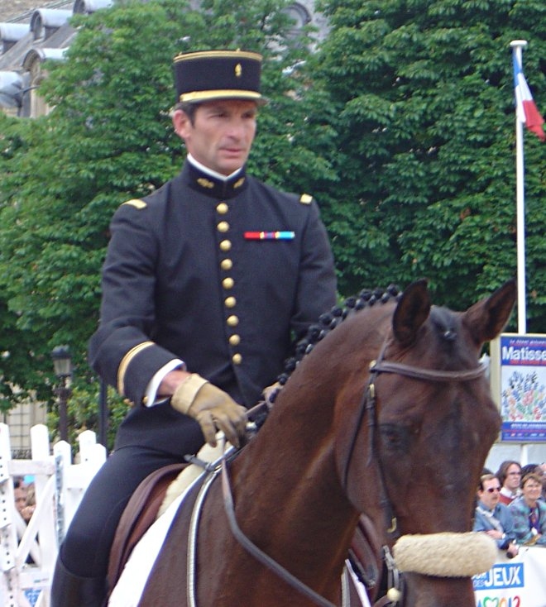
Cavalier du Cadre noir de Saumur.

Slide 13
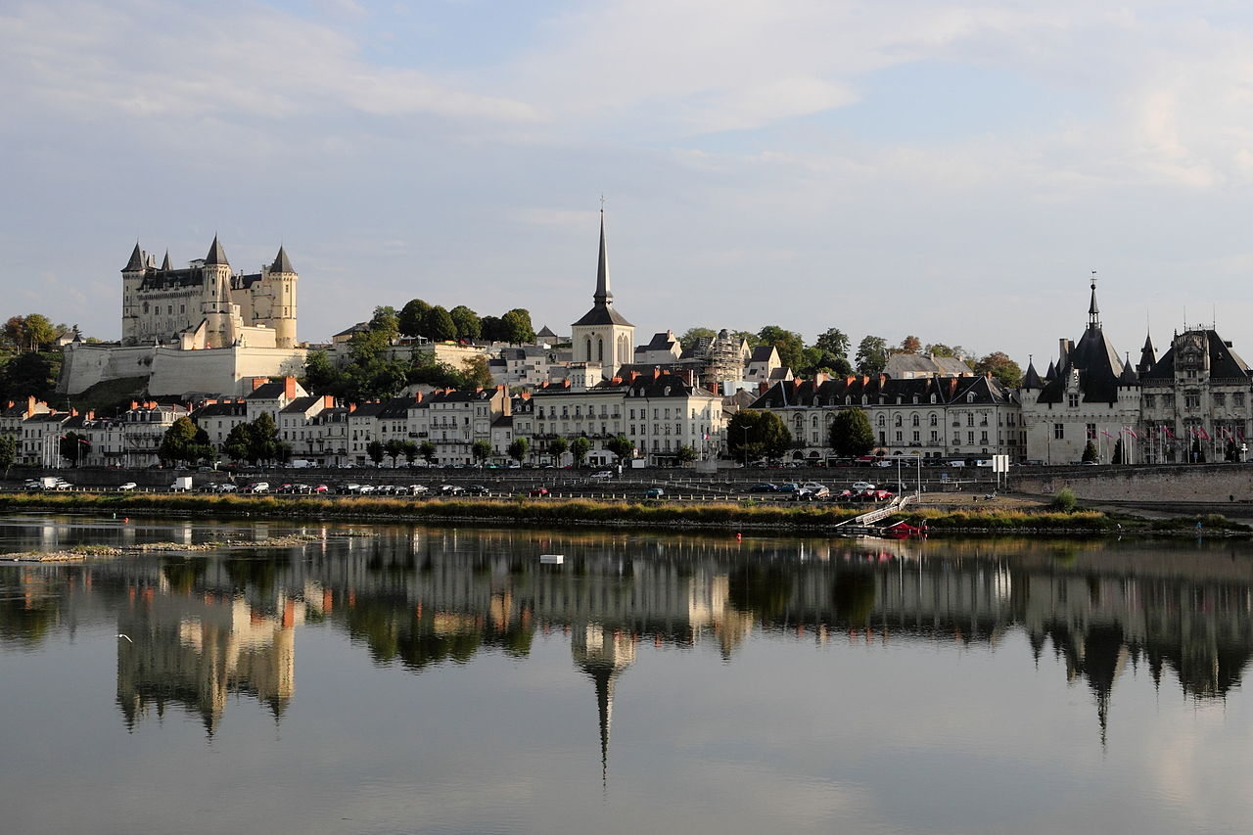
Panorama sur Saumur.

Slide 14
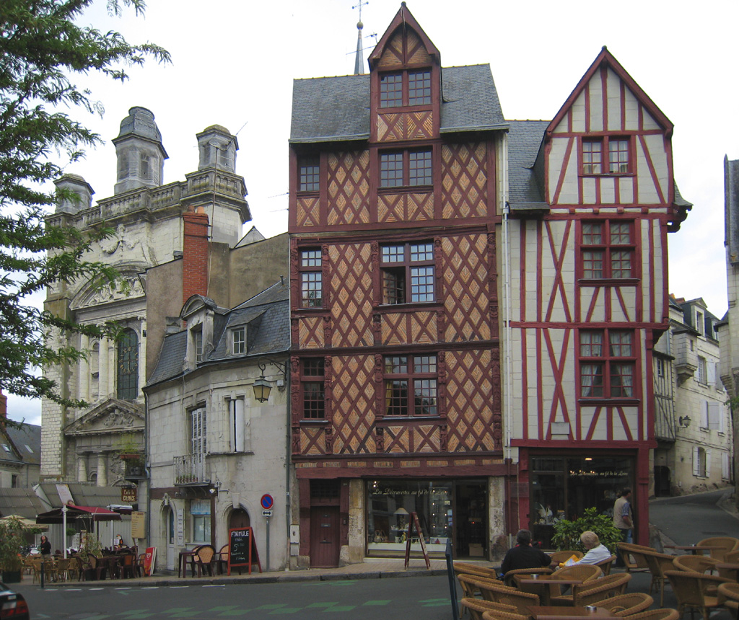
Maisons à pans de bois de la place Saint Pierre.

Slide 15
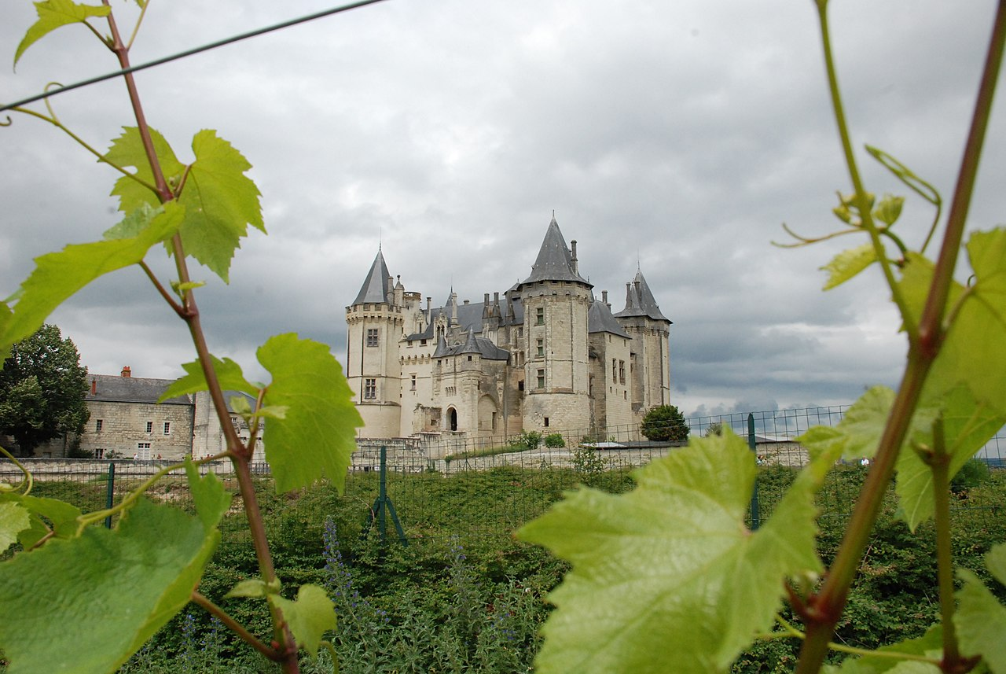
:Chateau fort de Saumur.

Slide 16

AOC Saumur, millésime 2002.

Slide 17
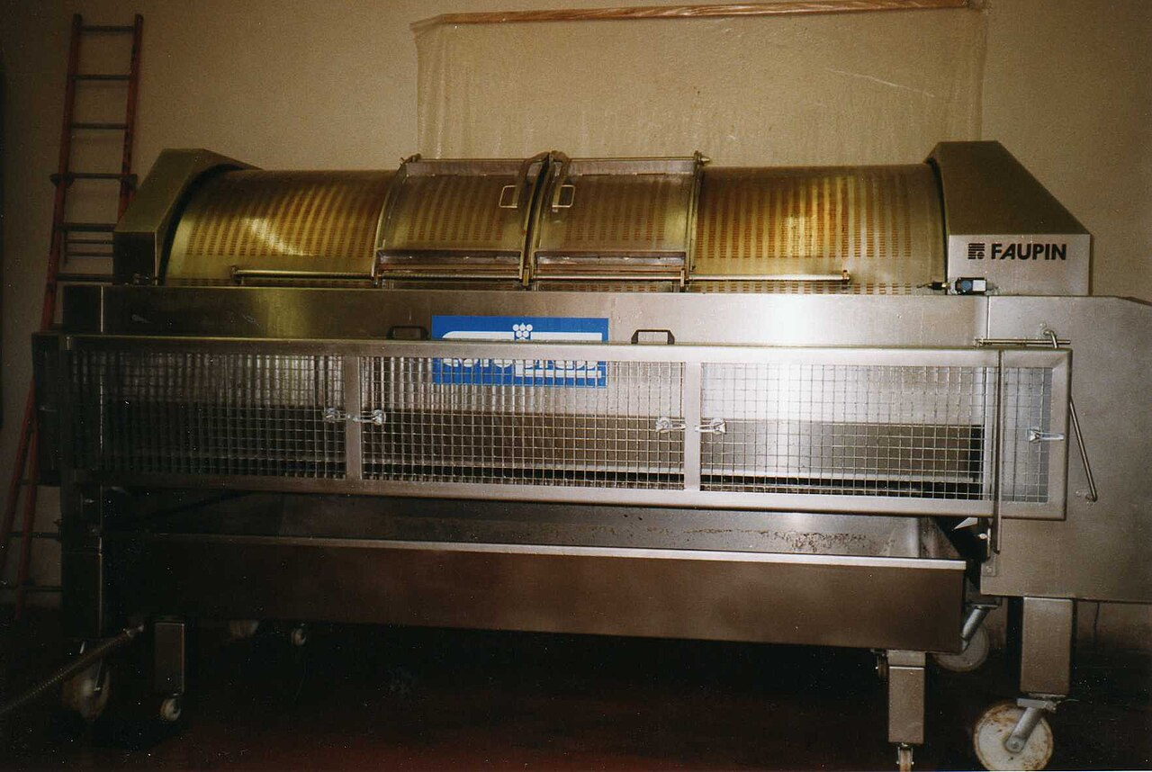
Pressoir pneumatique servant au pressurage.

Slide 18
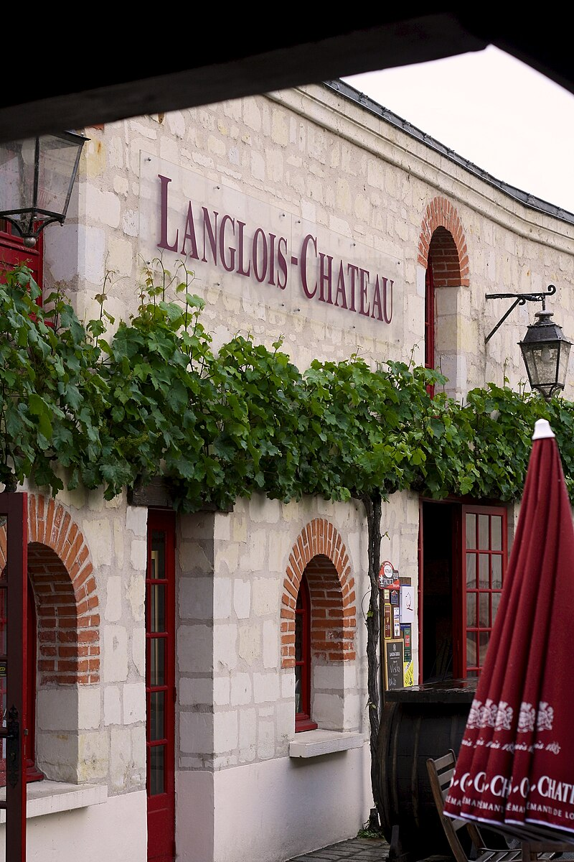
Maison Langlois-Château à Saumur.

Slide 19
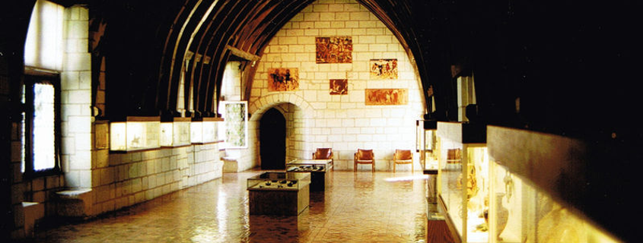
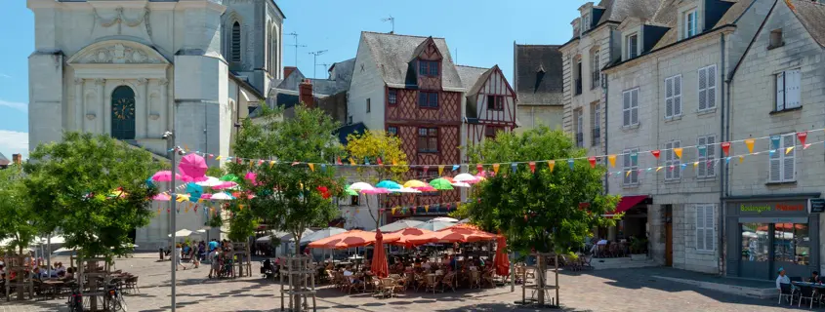
Musée du Cheval, Château de Saumur
Place Saint-Pierre

Slide 20
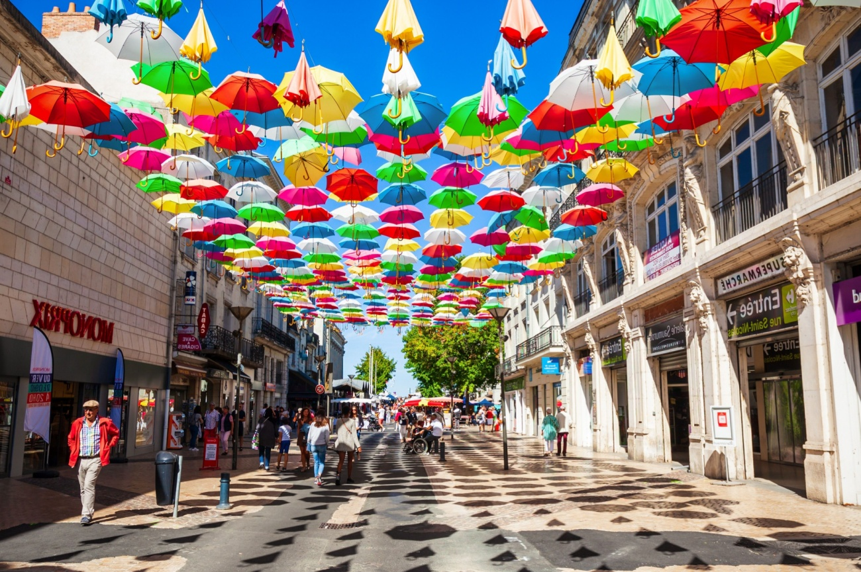
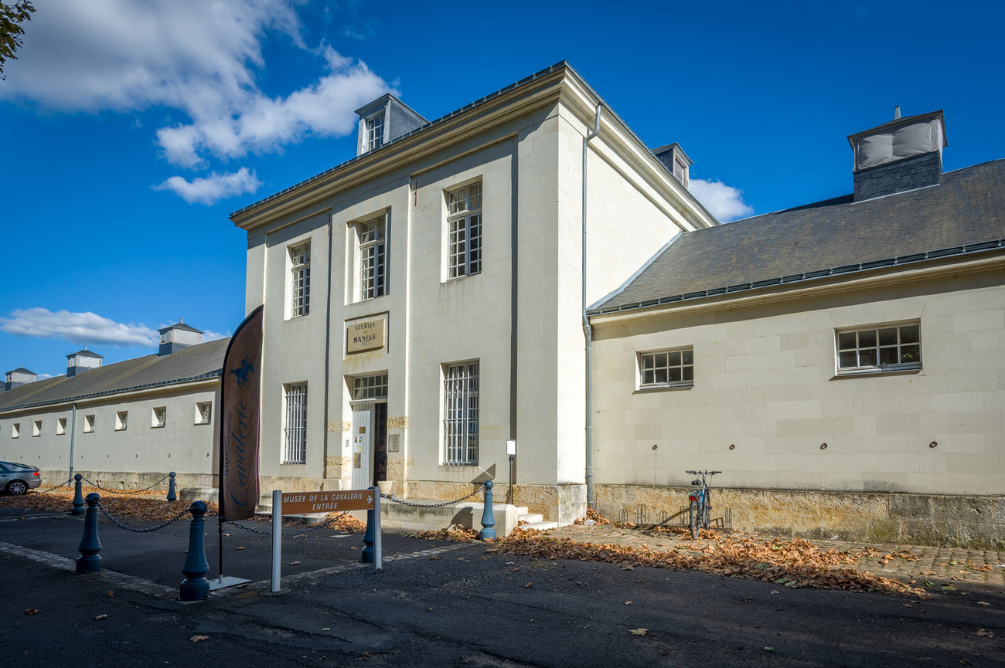
Rue Franklin Roosevelt, Saumur, France,

Slide 21
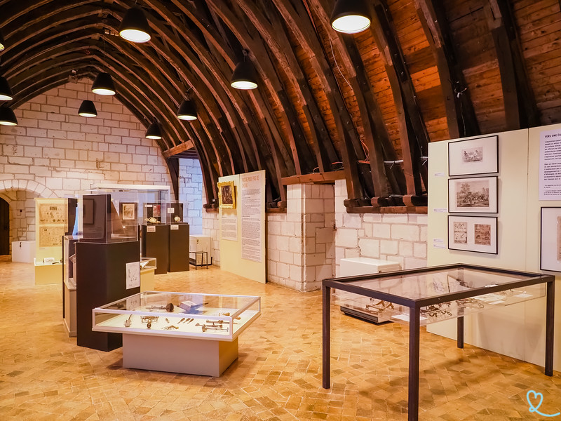
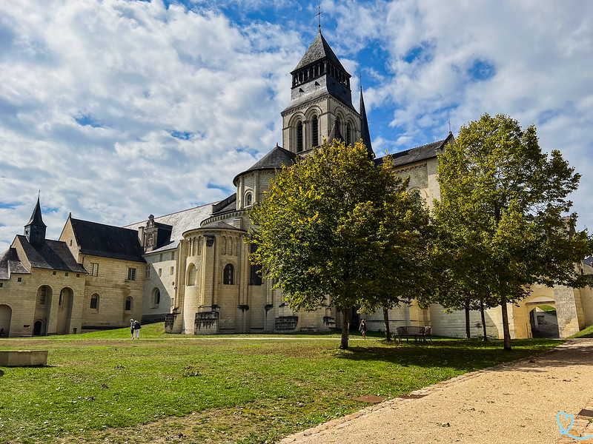
l'incontournable Abbaye Royale de Fontevraud
Le Musée du Cheval du Château de Saumur

Slide 22
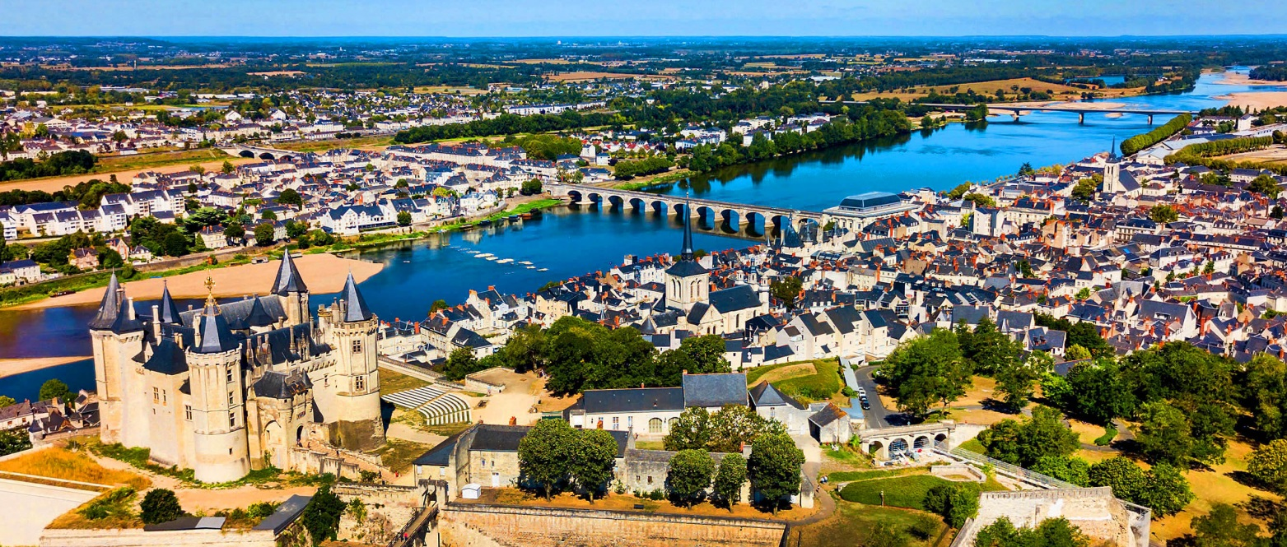
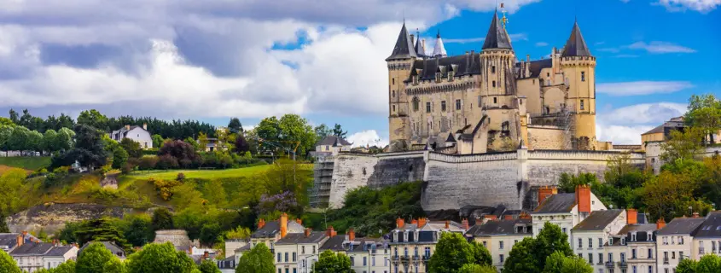
Saumur
Vue sur le Château de Saumur

Slide 23
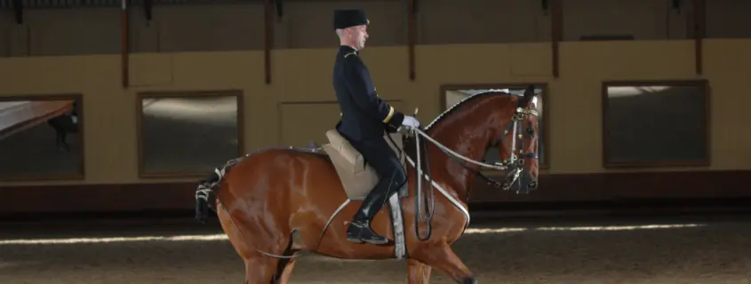
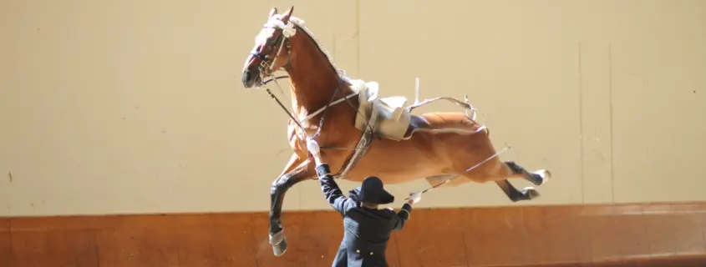
Écuyer du Cadre Noir
Cabriole à la main au Cadre Noir

Slide 24
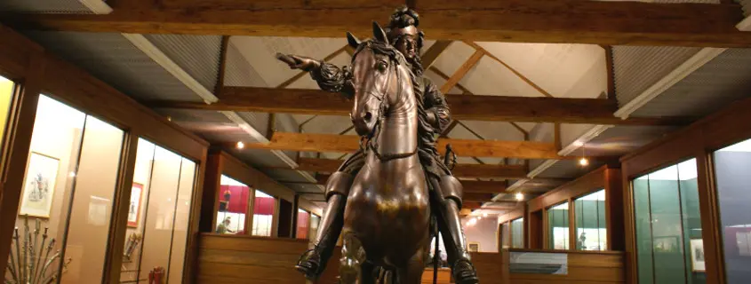
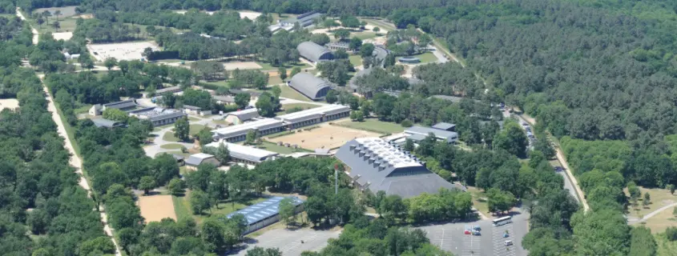
Musée de la Cavalerie
Vue aérienne de l’École Nationale d’Équitation

Slide 25
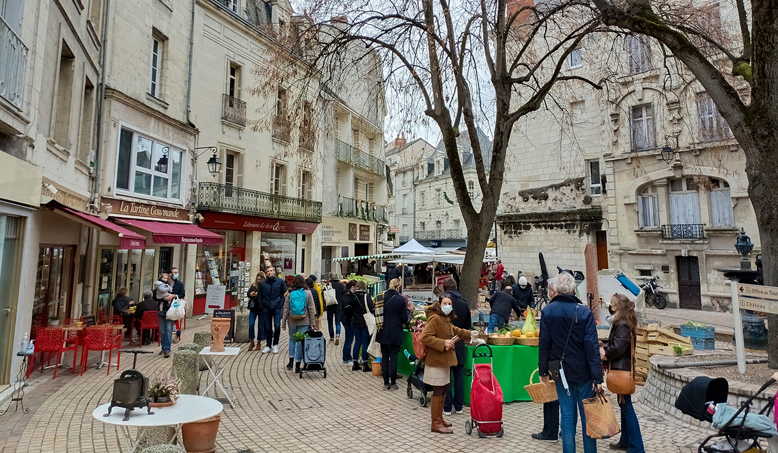
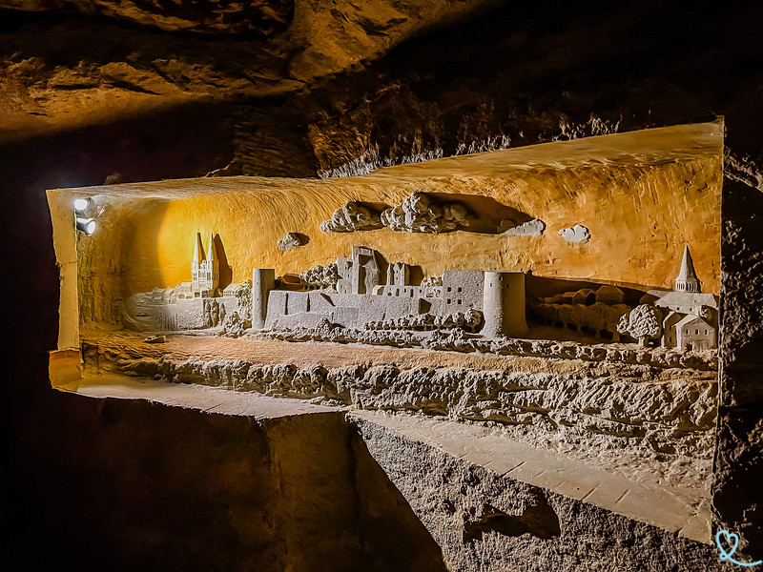
Attraction "Pierre et Lumière"
Le marché apporte une dynamique complémentaire le samedi

Slide 26
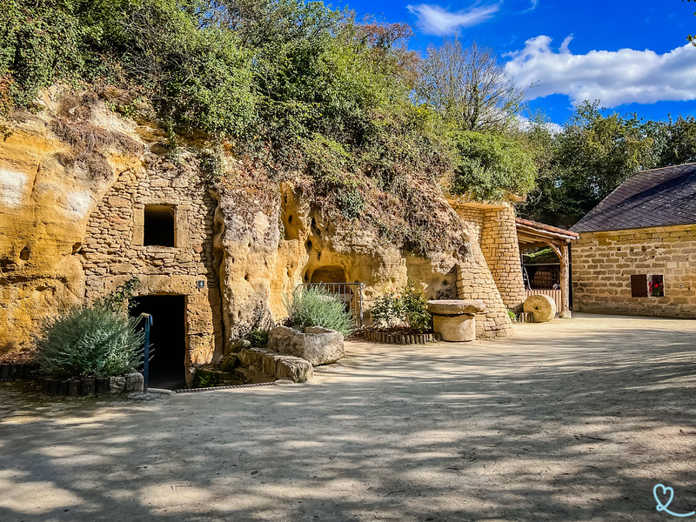
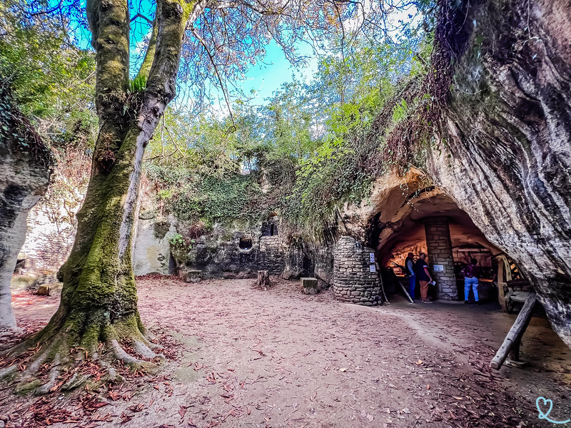
Troglodytes à Saumur: attractions
Village de Rochemenier
Le Village de Rochemenier est un musée à ciel ouvert

Slide 27
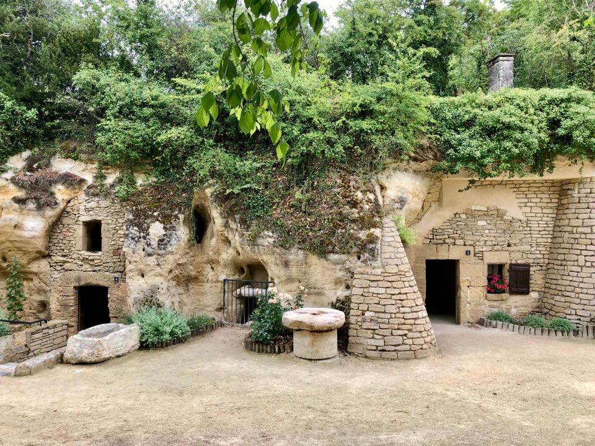
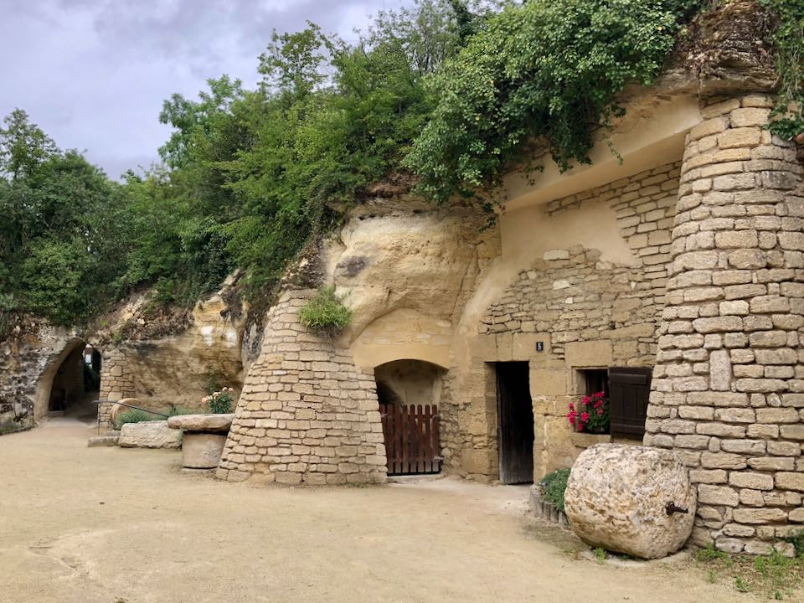
Weekend troglodyte dans le Saumurois
Le village de Rochemenier est situé à environ 25km de Saumur.

Slide 28
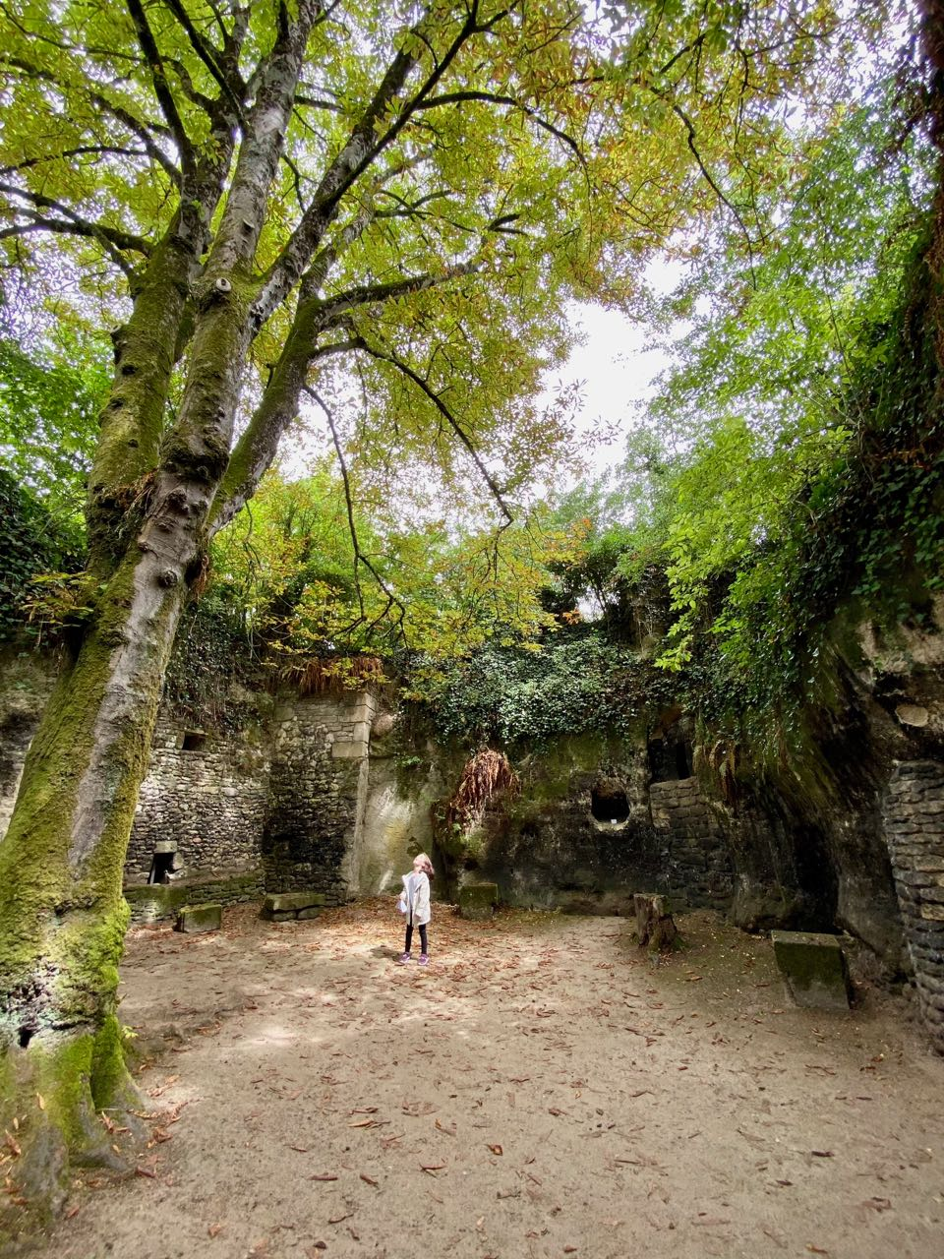
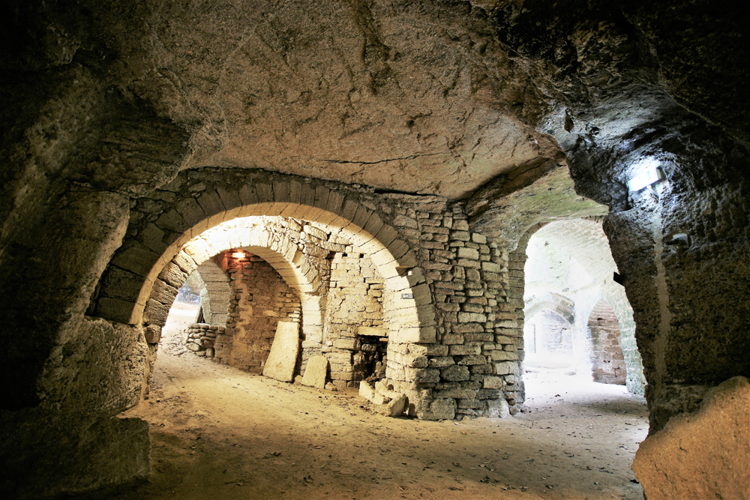
A une vingtaine de kilomètres de Saumur, la Cave aux Sculptures reste une énigme pour tous,

Slide 29
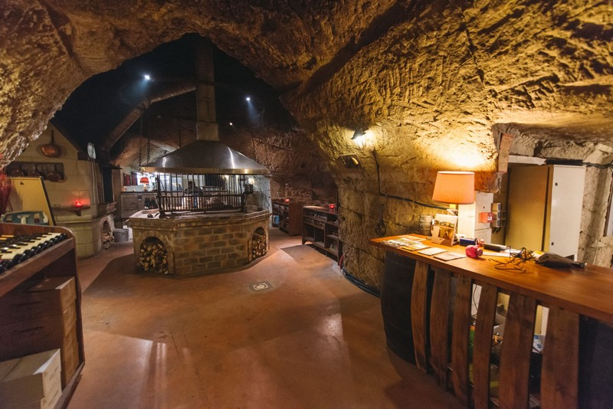
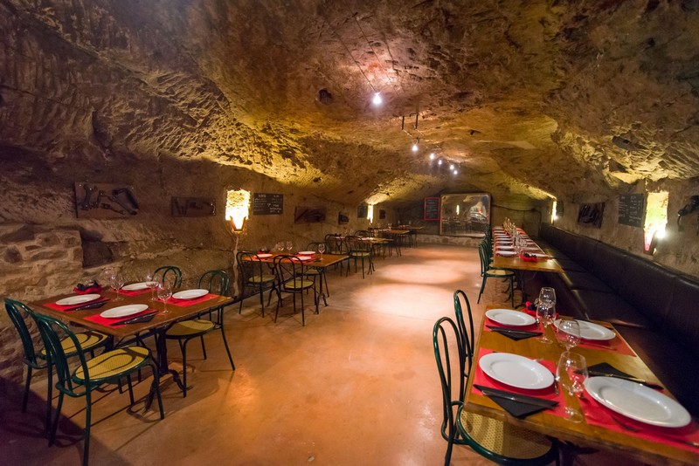
A une vingtaine de kilomètres de Saumur, Troglodytes et sarcophages abrite dans un sous-sol des souterrains refuge, une chapelle du Moyen Age, des caves "cathédrales", un site de taille de sarcophages mais aussi une ferme ou encore une cave à vin. Autant vous dire que vous avez sous les yeux un

Slide 30
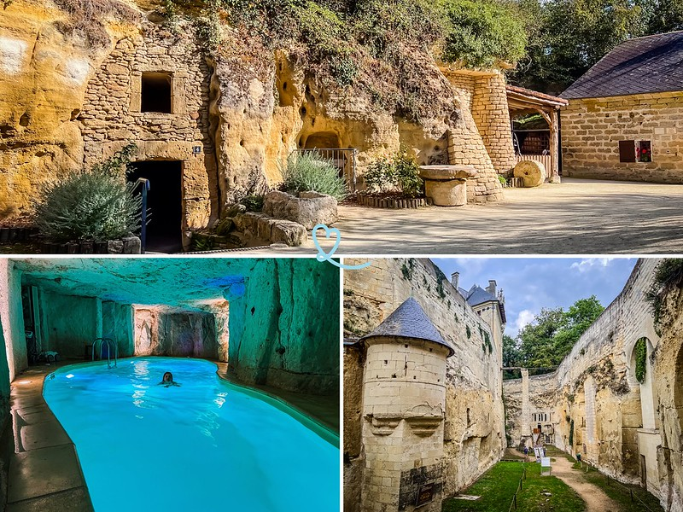
Lorient Vous A Présenté La Ville De Saumur
Les Images Et Le son Du Net
Daniel
Troglodytes à Saumur

